Slide 1
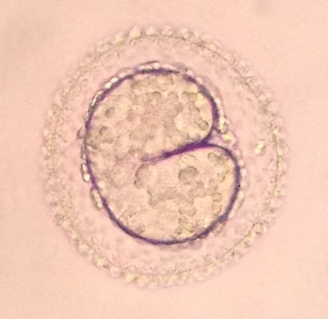
Postervorlage 84.1 x 118.9 cm (A0)
Maturaarbeit von Vorname Name, Klasse, Gymnasium Bäumlihof, Jahr
1. Ziel
3. Titel
5. Abbildungen
Das Poster gibt den Inhalt der Maturaarbeit in einer stark reduzierten, inhaltlich korrekten und gestalterisch ansprechenden Form wieder. Die aus der Maturaarbeit ausgewählten Elemente fassen den Inhalt einem roten Faden folgend und in spannender und einfacher Weise zusammen.
“You never get a second chance for a first impression”- gilt auch für Ihr Poster.
Laien, denen das Thema fremd ist, sollen das Wesentliche Ihrer Maturaarbeit verstehen können. Schliesslich soll das Poster zu Diskussionen mit Ihnen als Autor/ Autorin anregen.
Interesse, Aufmerksamkeit weckend
Selbsterklärend
Kurz und knapp
Aus ca. 5m Distanz gut lesbar
Der Titel des Posters muss nicht zwingend der Titel der Maturaarbeit sein
Unterhalb des Titels steht: Maturaabeit von Vorname und Name, Klasse, Gymnasium Bäumlihof, Jahr
Grafiken, Diagramme, Fotos, Tabellen sind selbsterklärend, d.h. sie brauchen eine Beschriftung und wo nötig eine Legende
Beschriftung wie in diesem Beispiel
Abb. 1, Erste Teilung eines befruchteten Seescheiden-Eis
Beschränkung auf höchstens 5 grafische Darstellungen pro Poster
Gross genug (ca. 13 x 18 cm) und Fotos in genügender Auflösung
Abbildungen enthalten essentielle Information, sie sind nicht zur Zierde
Ein Bild sagt mehr als tausend Worte
Überlegen Sie, welcher Diagrammtyp (Kreis-, Balken-, Säulen-, Kurven-, Flächendiagramme …)
Muster und Bilder im Hintergrund → können vom Inhalt ablenken und das Lesen erschweren
2. Raumaufteilung und Struktur
4. Text
Text und Abbildungen sollten nicht mehr als 2/3 der Posterfläche bedecken
Das Verhältnis von Text zu Abbildungen sollte etwa 50:50 sein
Die wichtigste Information steht im besten Lesebereich für Querformat oder Hochformat
Klare Struktur in der Aufteilung der Posterfläche.
Beachten Sie bei der Festlegung der Reihenfolge eine
natürliche Leserichtung, z.B.:
→ von links nach rechts in vertikalen Spalten
→ von links nach rechts in horizontalen Zeilen
Ein Nummerierungssystem hilft dem Textverlauf zu folgen
Gut lesbare Schriftart (z.B. Arial)
Schriftgrösse: Text muss aus 2m Entfernung gut lesbar sein
 | Format A0 | Format A4
Titel | 100 pt | 24 pt
Untertitel | 40-50 pt | 11-13 pt
Fliesstext | 24-25 pt | 6-7 pt
Bildbeschreibung | 18-20 pt | 5 pt
Quellenangabe | 18-20pt | 5pt
Titel
bester Lesebereich
Quellenverzeichnis
Titel
bester Lesebereich
Quellenverzeichnis
Text in Textblöcken, verbalen Wortketten, Stichwort-aufzählungen
Aufteilung in Spalten sinnvoll, Zeilenlänge von 40 – 60 Zeichen ist angenehm lesbar
Kurzdarstellungsformen (% statt Prozent, 1 statt “eins”)
Für gleichwertige Textfelder (Titel, Untertitel, Fliesstext etc.) die gleiche Schriftart und Schriftgrösse verwenden
- Quellen im Text nummerieren und mit eckigen Klammern
kennzeichnen
Für die Form der Quellenangaben im Quelleverzeichnis gelten die gleichen Bestimmungen wie bei der Maturaarbeit
© Dr. Samuel Ginsburg
7. Links
http://brb.epr.ch/lernwiki/_media/sowo/07_rl_poster.pdf
http://www.isek.uzh.ch/dam/jcr:00000000-3970-ccc5-ffff-ffffdfb6e2d2/Poster2014.pdf
http://kswlu.educanet2.ch/ch3mau/media/mata/Tipps-Plakatgestaltung_MATA.pdf
http://www.gsg-freiberg.de/fileadmin/user_upload/pdf/Pezold_pdf/
Poster_Kriterien_f%C3%BCr_ein_gutes_wissenschaftliches.pdf
Das fertige Poster muss als PDF gespeichert werden und kann in der Mediothek für Fr. 10.- im A0-Format gedruckt werden.

